Slide 1

第八章：物联网安全
从创意到原型
——物联网应用快速开发(第二版)

Slide 2
学习目标
了解物联网安全的概念和主要组成方面
了解隐私概念及保护措施
理解物联网在硬件、系统和应用层面的主要安全措施
理解物联网在传输和认证中面临的挑战和主要安全机制
理解物联网典型安全框架的开发过程
掌握基于TrustZone、认证和TLS加密的安全物联网应用开发方法
2

Slide 3
目录
概述
物联网安全主要方面
典型安全开发框架

Slide 4
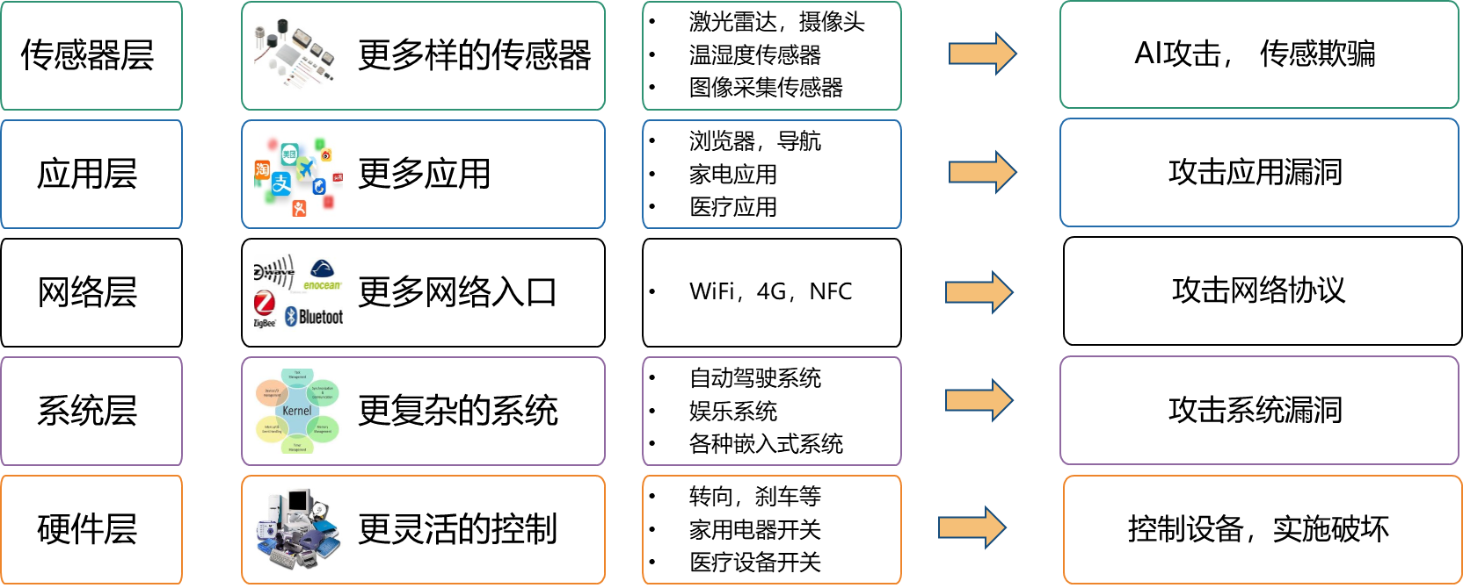
物联网安全现状
物联网设备部署广泛，应用场景多样
与传统网络相比，物联网的攻击面更为广大，面临更为严峻的安全挑战
面临被动与主动攻击
4

Slide 5
被动攻击
嗅探：使用指嗅探器侦听网络上流经的数据包。
扫描：攻击者对通信节点或主机的端口发送消息，从接收到的响应包来探寻可能存在的漏洞或攻击渠道，并利用漏洞侵入节点或主机中。
窃听：无线信道是一个开放的信道，任何具有适当的无线设备的人均可以通过窃听无线信道而获得上述信息，且难以发现，因而更容易受到被动式窃听。
5

Slide 6
主动攻击
假冒攻击：攻击者通过截获、伪造或篡改合法用户的身份信息，并利用这个身份信息来假冒一个合法的用户身份。
信息篡改：主动攻击者对窃听到的信息进行修改（如删除或替代部分或全部信息），再将信息传给原本的接收者。
重传攻击：攻击者将窃听到的信息经过一段时间后再传给信息的接收者。
拒绝服务攻击：使目标节点无法向其他合法节点提供正常服务（通信、传输等）。
病毒与恶意软件：破坏网络通信节点的正常运行或向节点传递指令，使节点依照攻击者的意图运行。
6

Slide 7
目录
概述
物联网安全主要方面
  硬件安全
  软件与系统安全
  无线安全
  认证与传输安全
  隐私保护
典型安全开发框架

Slide 8
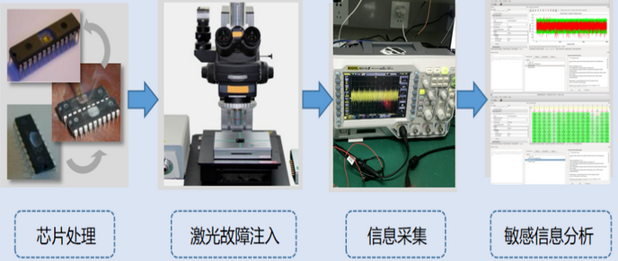
硬件安全——攻击与威胁
故障注入攻击
  故障注入攻击（Fault Injection Attack，FIA）是在设备执行加密过程中，引入某些外部因素使得系统的运算或操作出现错误，从而泄露系统敏感信息的一种攻击。
  例如，攻击者对微控制器和系统级芯片（SoC）器件进行激光故障注入，可能会诱使芯片引发异常的错误。随后，这些错误会触发系统打开受保护寄存器，进而使攻击者获得保存于其中的机密信息。
8
Notes:
http://www.castc.net/new/8615.cshtml
故障注入攻击手段还包括更改输入电压、植入错误的触发信号、更改系统时钟的信号电平等。

Slide 9
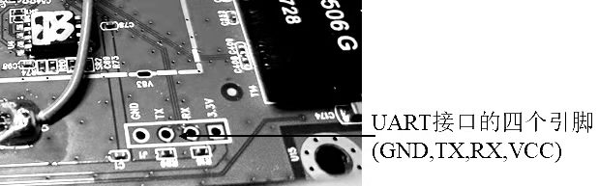
硬件安全——攻击与威胁
接口植入攻击
  物联网设备为了在开发时方便硬件调试，板上的接口会保持打开状态。攻击者会利用这种特性，通过串口连接和访问获得shell、日志输出等关键信息。常见的物联网设备硬件接口有UART、JTAG、I2C、SPI等。
  例如，微控制器的UART接口有RX和TX引脚，用于发送和接收串行数据。在硬件板上找到相应的引脚后，攻击者可利用电平转换工具连接到计算机。之后打开XShell或者SecureCRT开发工具，设置端口和波特率，通电后串口就会输出启动信息，并可以执行命令，这样攻击者可获取shell文档
9

Slide 10
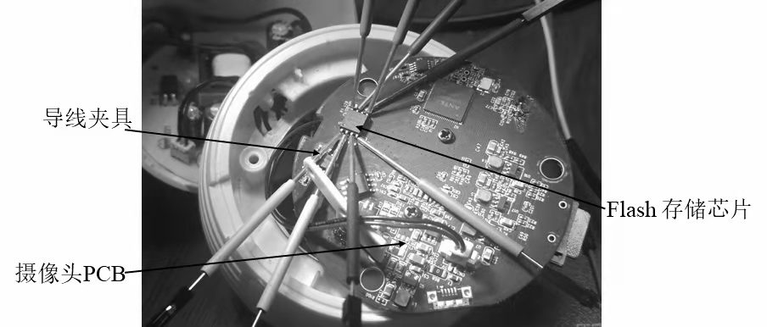
硬件安全——攻击与威胁
逆向工程
  逆向工程是指通过读取硬件存储器中的固件来得到用户关键信息。固件是硬件设备中作为只读软件驻留在该设备上的指令与数据集合。攻击者通过逆向分析或解包之后，可获得固件中的逻辑代码。这些代码或内部文件可能会暴露机密信息，比如密钥。攻击者修改其中关键代码之后，可将其再重新打包刷回设备的芯片中，使硬件设备执行修改之后的固件达到攻击目的。
例如，通过分析一款摄像头 PCB 上的各个IC，找到Flash存储芯片。用夹具连接该芯片引脚，连接编程器，进行固件读取，从而读取或篡改关键信息。
10
Notes:
https://iot-security.wiki/hardware-security/firmware/extraction.html

Slide 11
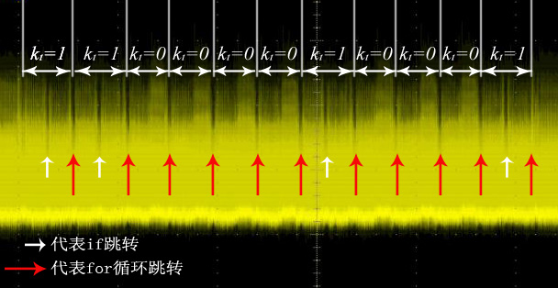
硬件安全——攻击与威胁
侧信道攻击
  侧信道攻击（Side Channel Attack，SCA）是指通过测量硬件进行加密等运算的时候产生的声音、温度、功耗、电磁等侧信道信息，从而窥探这些物理量体现的计算或操作的特征。常见的侧信道有功耗、电磁、震动、温度等。
  例如，一种简单功耗分析（Simple Power Analysis, SPA）攻击，通过采集单条功耗曲线能够直接推断密钥位值。适用于使用一些和密钥相关跳转指令且功耗消耗差别较大密码算法，如RSA、ECC。
11
Notes:
图中是一条RSA算法的功耗曲线，密钥为‘1’比‘0’多执行1个乘法操作，因此可以直接目视读取密钥位。
此外，无线数据传输中的电磁波、人声或喇叭的震动信息,CPU或者主机的温度，都是侧信道攻击的媒介。

Slide 12
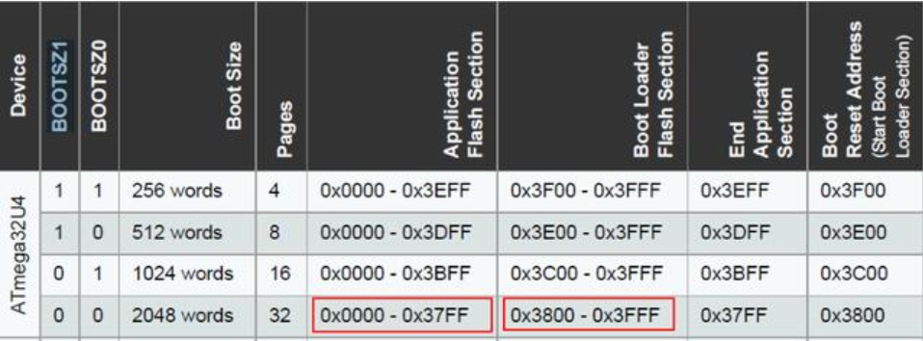
硬件安全——安全技术
熔丝位
  熔丝位是在一个特定的地址上可以读到熔丝状态的一个位。0表示已熔断，1表示未熔断。在物联网设备的MCU或者CPU等芯片特定引脚外加高电平后，可以通过产生的电流烧断里边的熔丝，进而使芯片里的程序变为不可读写，只能运行，就产生了“熔断”的效果。
  例如，通过更改Arduino单片机中BOOTSZ参数，就可以更改芯片中的熔丝位，从而使芯片里的程序不可读写。比如BOOTSZ置‘00’，则Flash中的2048字节都变为不可读写。
12
Notes:
熔断机制近些年来渐渐退出历史舞台，主要是因为测试分析仪器设备的更新换代，使得芯片暴力破解的成本变得越来越低。暴力破解会通过剖片，放大芯片或器件的内部电路，进而修复熔断位从而重新读出程序。更有甚者，攻击者可以找到程序存储区，使用探针直接读取出芯片内部程序和数据，经过分析对芯片进行破解。

Slide 13
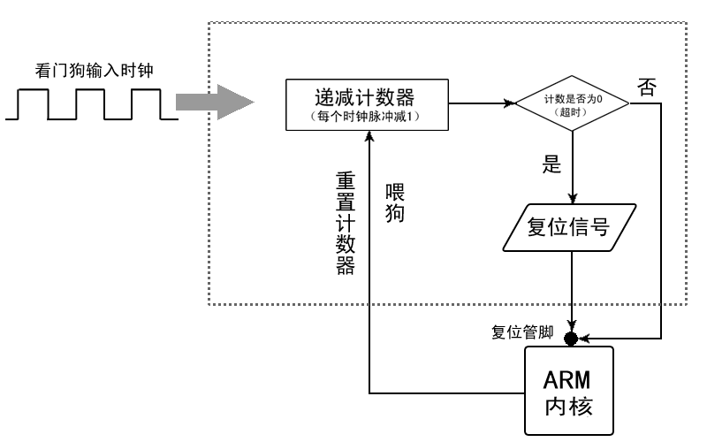
硬件安全——安全技术
看门狗
  看门狗的本质是一个电子或软件计时器，主要用于检测计算机故障，使其从故障中恢复。在计算机系统正常运行过程中，会定期重置看门狗计时器。
假如计算机系统发生硬件故障或程序错误，而导致无法重置系统，看门狗的计时器会在达到超时条件时产生超时信号。该信号会被用于启动一个或多个纠正措施，使得计算机系统能够重新恢复安全状态，正常运行。
13
Notes:
例如，车辆中的嵌入式系统，驾驶员难以对系统进行直接的物理操作，或无法及时对故障做出反应，若它们无法自行从故障中恢复，则会一直处于失效状态。而看门狗在这种情况下，在计算机系统发生故障后，便会帮助计算机系统完成重启。

Slide 14
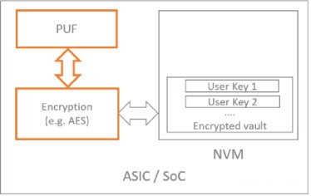
硬件安全——安全技术
物理非克隆函数
  物理非可克隆函数（Physical Unclonable Function, PUF）是一种利用独特的硬件特性提高安全性的硬件技术。PUF可看作是在晶圆制造过程中，芯片等器件内创建的具有独特物理性质的模块。PUF可以为半导体器件提供唯一的身份标识，相当于为每个IC有了“指纹”或数字身份证明。
PUF具有不可复制性，即使使用相同的工艺和材料重新创建一个相同的IC，所生成的PUF也不同。这种PUF密钥会在系统启动时重新生成，而不是存储在闪存中，因此具有天然的安全优势。
[1] Huanyu Wang, et.al., Probing Attacks on Integrated Circuits: Challenges and Research Opportunities, IEEE Design & Test , October, 2017.
14
Notes:
破解PUF密钥通常需要逆向工程或完美复制PUF底层，实现其特有的分子变化。这要求攻击者实际入侵纳米级硅芯片，且必须对每个设备逐一发起攻击，才能提取密钥。其难度和复杂性对大多数攻击者来说是无法做到的。因此，PUF非常安全并且具有防篡改能力。
例如，PUF生成的密钥能够用于片上非易失性存储器（例如EEPROM，Flash 或OTP）中建立安全库，从而安全的存储密匙。

Slide 15
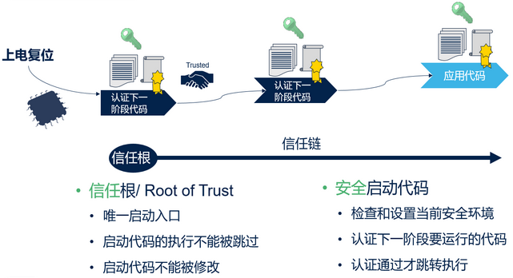
硬件安全——安全技术
信任根
  信任根 (Root of Trust，RoT) 是利用密码技术提供了一种产生始终可以信任源的方式。它时现有公钥基础设施的关键组件，具有生成证书所需的密钥，以及保护其不备非法访问的功能。
  RoT可以提供给物联网设备生成密钥、加解密数据、以及创建和验证数字签名等功能，满足了应用安全性和信息防篡改的需求。
15
Notes:
https://www.stmcu.com.cn/ecosystem/chip/chipfamily-STM32L5-roadshow
例如，STM单片机中以“信任根” 为锚点，通过逐级校验与认证，构建信任链，确保整个程序运行的安全性。

Slide 16
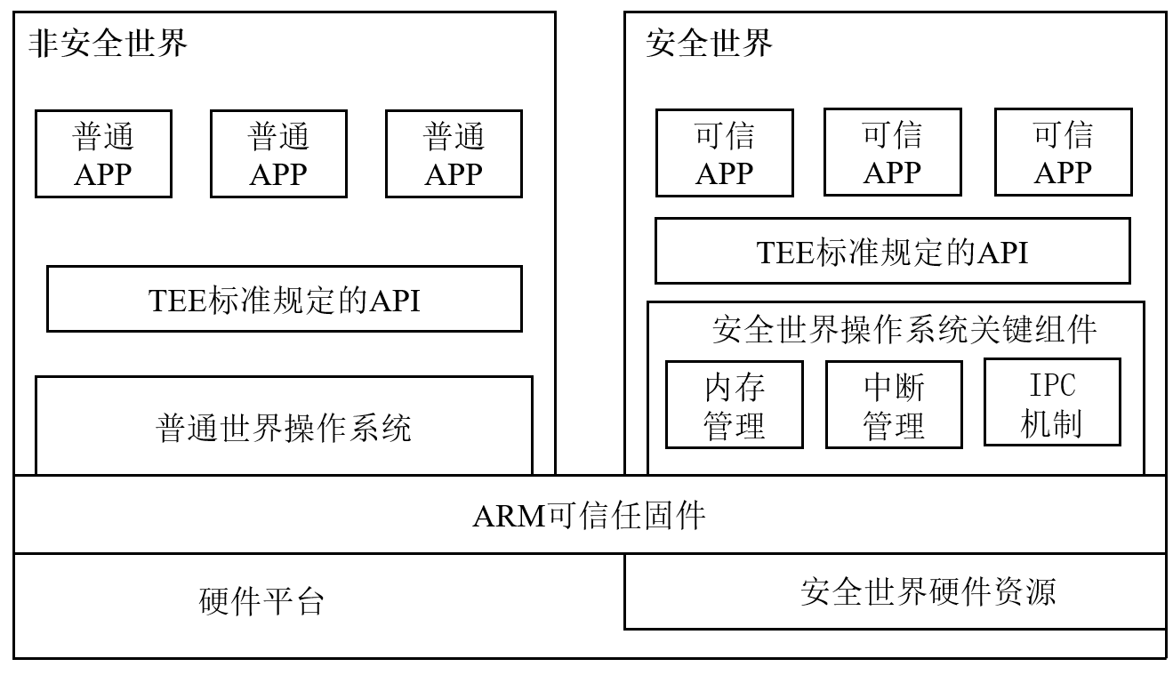
硬件安全——安全技术
TrustZone
  ARM TrustZone在概念上将SoC（System on Chip）的硬件和软件资源划分为安全世界和非安全世界，将所有需要保密的操作放在安全世界中执行（例如指纹识别、密码处理、数据加解密、安全认证等），其他所有操作都在非安全世界中执行（例如用户操作系统、各种应用程序等）。
ARM TrustZone技术的应用非常广泛，苹果公司早已利用TrustZone保护用户的指纹数据，确保即使iOS系统受到完全破坏，用户的指纹数据仍然无法被窃取。
16

Slide 17

思考题
简述导致物联网设备出现硬件安全的原因。
故障注入攻击和侧信道攻击有何异同？
物理非克隆函数是什么？为什么建立物理非克隆函数？其与信任根的区别是什么？
17

Slide 18
软件与系统安全——漏洞
定义
  漏洞（Vulnerability）是指系统中存在的一些功能性或安全性的逻辑缺陷，是计算机系统在硬件、软件、协议的具体实现或系统安全策略上存在的缺陷和不足。
漏洞技术
  漏洞挖掘技术：指综合应用各种技术和工具，尽可能地找出系统中的未知、潜在的漏洞
  漏洞分析技术：指对已发现漏洞的细节进行深入分析，为漏洞利用、补救等处理措施作铺垫。
18
Notes:
漏洞（Vulnerability）是指系统中存在的一些功能性或安全性的逻辑缺陷，是计算机系统在硬件、软件、协议的具体实现或系统安全策略上存在的缺陷和不足。对攻击者来说漏洞能够在未授权的下找到访问或破坏系统的捷径，对于防护方则有助于发现系统的安全缺陷或短板，提升系统安全性。
常用的漏洞技术主要包括漏洞挖掘与漏洞分析两种。漏洞挖掘技术是指综合应用各种技术和工具，尽可能地找出系统中的未知、潜在的漏洞；漏洞分析技术是指对已发现漏洞的细节进行深入分析，为漏洞利用、补救等处理措施作铺垫。

Slide 19
软件与系统安全——漏洞
漏洞挖掘对象
  源码：仅针对开源项目
  目标代码：需要编译器、指令系统、可执行文件格式等多方面的知识和经验，难度较大
漏洞挖掘技术分类
  依据：是否需要运行所检测的程序
    静态分析：指在不运行目标程序的方式下，通过词法分析、语法分析等技术对程序代码进行扫描，验证代码是否存在安全漏洞。
      代表性技术：符号执行
    动态分析：指在运行目标程序的方式下，通过观察执行过程中程序的运行状态、资源使用情况等，从代码和数据两方面入手验证程序是否存在安全漏洞
      代表性技术：模糊测试（Fuzzing）
19
Notes:
漏洞挖掘的对象可以分为源码和目标代码两大类。对于一些开源项目，通过分析其公布的源代码，就可能找到存在的漏洞。例如对Linux系统的漏洞挖掘就可采用这种方法。但大多数的商业软件其源码很难获得，不能从源码的角度进行漏洞挖掘，只能采用基于目标代码的漏洞挖掘方式。对目标代码进行分析时常需要编译器、指令系统、可执行文件格式等多方面的知识和经验，难度较大。
根据是否需要运行所检测的程序，漏洞挖掘技术可以分为静态分析和动态分析。静态分析技术是指在不运行目标程序的方式下，通过词法分析、语法分析等技术对程序代码进行扫描，验证代码是否存在安全漏洞。作为一种典型的静态分析技术，符号执行的核心思想是使用符号值代替具体值执行程序，程序到达目标代码时，分析器可以得到相应的以符号表示的路径约束，然后通过约束求解器来得到可以触发目标代码的具体值。
动态分析技术是指在运行目标程序的方式下，通过观察执行过程中程序的运行状态、资源使用情况等，从代码和数据两方面入手验证程序是否存在安全漏洞。模糊测试（Fuzzing）则是一种常用的自动或半自动化的动态分析技术。通过自动化生成并执行大量的随机测试用例并检测其异常行为来挖掘系统中可能存在的漏洞。模糊测试的流程通常包括测试目标识别、测试用例生成、测试用例执行、异常监控和漏洞价值评估五个阶段。

Slide 20
软件与系统安全——存储安全
设备存储安全
  存储类型：内存/外存，易失性/持久性
  常见设备：RAM，SD卡，USB驱动器等
  常见攻击方式：
    通信监听：如监听内存和微控制器之间的通信，分析存储类型或数据信息
    固件逆向：通过固件逆向工程获取存储芯片内部密匙，甚至可以通过修改代码重新写入系统，使系统执行修改后的固件
云存储安全
  云存储指通过集群应用、网格技术或分布式文件系统等功能，将网络中大量各种不同类型的存储设备通过应用软件集合起来协同工作，共同对外提供数据存储和业务访问功能的一个系统
  缺陷：存储和传输过程容易造成隐私数据泄露
20
Notes:
根据处理和保存的需要，数据需要写入存储，存储安全也成为物联网安全的重要部分，主要集中在设备存储安全和云存储安全两个方面。
物联网设备使用的存储空间多种多样，可大致分为内部和外部两种。也可按照持久性和易失性划分。
常见形式的有SD卡，USB驱动器，RAM等，其中RAM属于内存、易失性，SD卡和USB驱动器属于外存、持久性。
针对这些存储，攻击者可以监听内存和微控制器之间的通信来窃取信息，如通过逻辑分析仪嗅探总线通信，以分析存储类型或数据信息。
一般来说，物联网设备的操作程序存储在固件存储芯片ROM和Flash中。攻击者可以通过固件逆向工程获取芯片内部密匙，甚至可以通过修改代码重新写入系统，使系统执行修改后的固件。由于固件程序的烧录特性，这种攻击手段是不易被觉察和清除的，即使重新启动网络设备也无济于事。
云存储是在云计算的概念上延伸和发展出的一个新的概念。它是指通过集群应用、网格技术或分布式文件系统等功能，将网络中大量各种不同类型的存储设备通过应用软件集合起来协同工作，共同对外提供数据存储和业务访问功能的一个系统。
物联网常采用云作为主要的数据存储方式。这种集中存放的模式容易丧失不同的企业数据和用户数据在存储和传输过程中的保密性，造成商业信息和隐私信息的泄露。因此云存储安全也是物联网存储安全的重要组成部分。

Slide 21
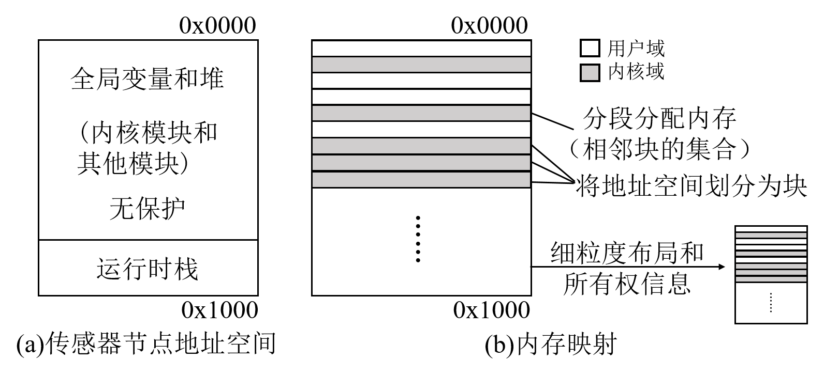
软件与系统安全——沙盒
物联网操作系统常使用沙盒运行未知或潜在恶意的代码，限制其内存访问来保护操作系统安全。
  无沙盒技术时，内核模块与用户模块共享内存（如左图所示），当用户模块代码乱写内存时，可能破坏内核状态，导致系统陷入崩溃
  使用沙盒技术后，内存空间被划分成不同的保护域，如内核域和用户域（如右图所示）
    内核模块驻留在独自一个域内，可以读写任何域
    其他模块只能驻留在一个域中且只能写入自己的域
21
Notes:
接下来，我们来讲一下一种常见的防御手段——沙盒。物联网操作系统常使用沙盒运行未知或潜在恶意的代码来保护其操作系统安全。
在使用沙盒技术之前，内核模块和用户模块是共享内存堆的，如左图)所示。当用户模块代码乱写内存时，可能破坏内核状态，导致系统陷入崩溃。使用沙盒技术之后，内存空间被划分成不同的保护域，如内核域和用户域，如右图所示。内核模块驻留在独自一个域内，可以读写任何域；其他每个模块只能驻留在一个域中且只能写入自己的域。这样可以保护内核状态免于受其他模块影响。

Slide 22
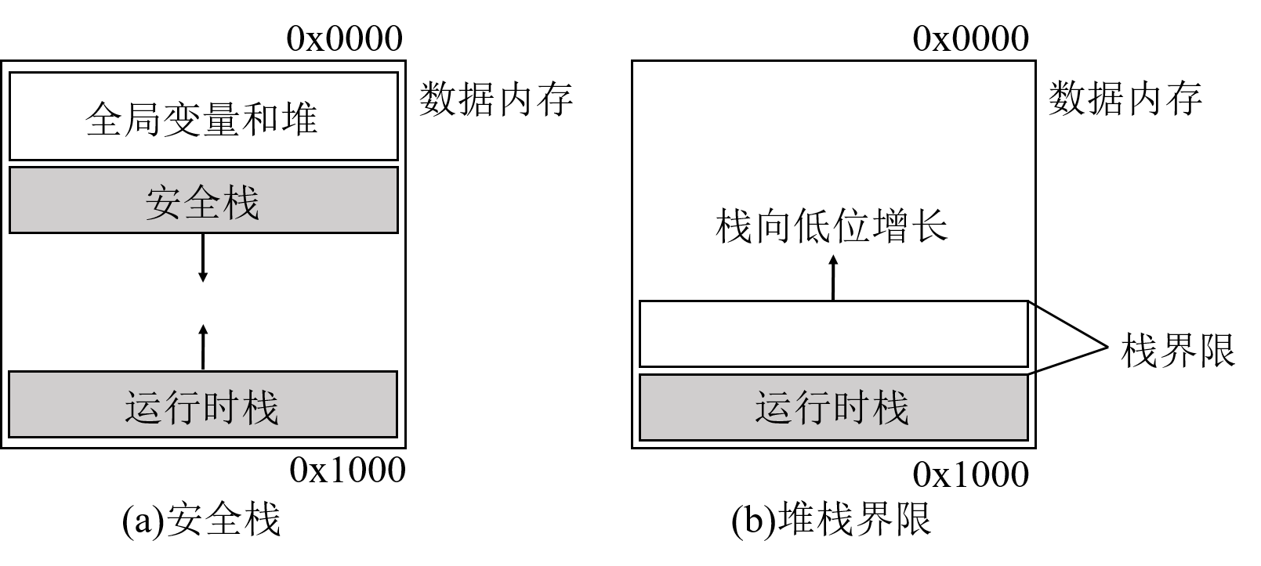
软件与系统安全——沙盒
Harbor内存保护机制
  安全栈
    一块受保护的安全域，用于存储函数返回地址和跨域调用帧
    优点：防止返回地址等被破坏，导致回调时跳转到其它位置的代码中
  栈界限
    被调用函数只能使用栈界限内的内存范围
    优点：防止被调用函数修改调用函数的栈内存
22
Notes:
接下来讲一讲Harbor内存保护机制。
在传统方法中，所有用户模块共享同一运行时栈。程序错误可能导致用户模块破坏自己的状态，例如回调函数的返回地址写在栈中，如果被破坏可能跳转到任意位置的代码中去。为此，Harbor提供了安全栈（safe stack），放在一块受保护的安全域中，独立于运行时栈。左图展示了安全栈存储，用于存储函数返回地址和跨域调用帧。同时，为了防止被调用的函数修改调用函数的栈内存，在调用跳转发生前，Harbor用栈界限（stack bound）来限制被调用函数可使用栈的内存范围，如右图所示。当写入栈内存时，Harbor会检查写入地址并拒绝越界的写入。

Slide 23
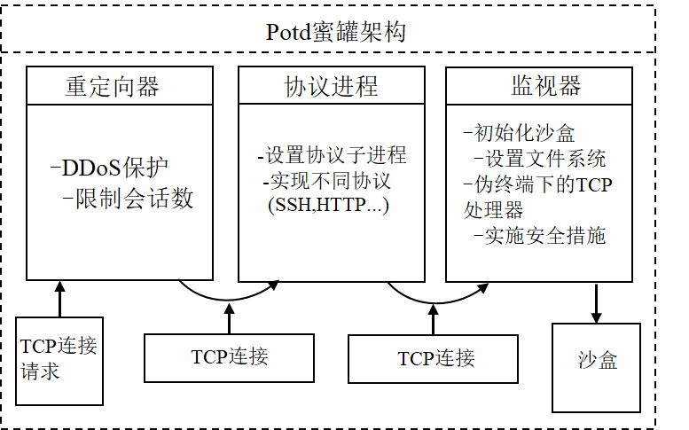
软件与系统安全——蜜罐
物联网蜜罐通常将物联网感知、执行、网络等资源作为诱饵，捕获并分析针对物联网设备的攻击活动
开源物联网蜜罐：Potd
  诱饵环境：重定向器+协议进程
    为攻击者提供入侵的通信接口
  监控模块：监视器
    采集攻击者威胁数据并维护蜜罐安全
23
Notes:
蜜罐也是一种常见的防御手段。
物联网蜜罐通常将物联网感知、执行、网络等资源作为诱饵，捕获并分析针对物联网设备的攻击活动。相较于常规蜜罐，物联网蜜罐的特殊诱饵环境导致其实现具有更大的挑战性。蜜罐一般由诱饵环境和监控模块两部分组成。
Potd是一款开源的物联网蜜罐，支持SSH、HTTP等不同的协议。其架构如图所示，由重定向器、协议进程、监视器三部分组成。其中重定向器和协议进程构成了诱饵环境，监视器构成了监控模块。诱饵环境为攻击者提供入侵的通信接口，重定向器在接收到TCP连接请求后将其转发至协议进程子模块。为了保护蜜罐免受DDoS攻击，重定向器将会限制会话的数量。协议进程子模块初始化协议子进程，根据应用层通信协议，在子进程中实现相应的协议，将该子进程与TCP连接转发至监视器。监视器采集攻击者威胁数据并维护蜜罐的安全，监视器对沙盒进行初始化，并在伪终端下搭建TCP处理器。TCP连接与传输将会在沙盒中进行，以确保蜜罐的安全。

Slide 24
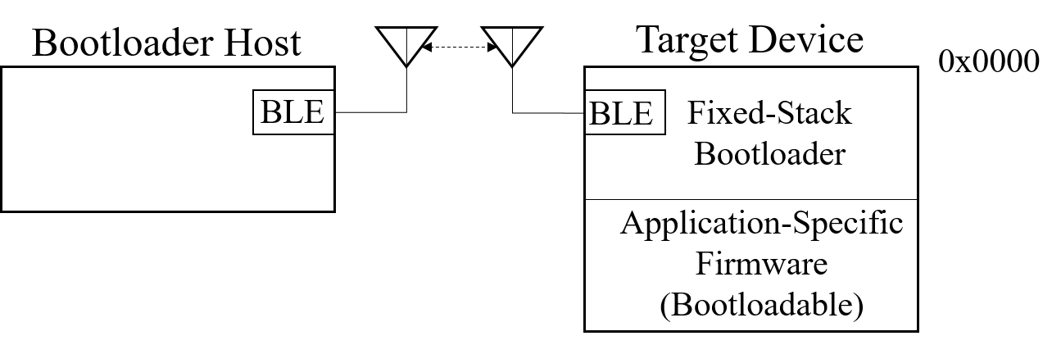
软件与系统安全——OTA安全
OTA(Over-the-Air)又称空中下载技术，是指设备借助无线网络或者移动网络实现系统在线升级
  优点：能够及时修复系统漏洞，为用户提供系统升级服务
  缺点：空中传输易遭受攻击
典型固定协议栈OTA bootloader系统
  引导加载程序主机
  目标设备
    固定协议栈（不可升级）
    应用固件区（可升级）
安全性需求
  连接安全性
  OTA更新的真实性和完整性
  操作人员安全性
引导加载程序主机
目标设备
固定协议栈
应用固件区
（可引导加载）
24
Notes:
OTA(Over-the-Air)又称空中下载技术，是指设备借助无线网络或者移动网络实现系统在线升级。通过OTA，物联网能够及时修复系统漏洞，为用户提供系统升级的服务。
但是对设备固件进行OTA升级时，通过在空中传输，容易遭受攻击，如果OTA升级出现安全问题，可能导致用户隐私泄露，甚至给用户带来生命危险。
右图显示了一个典型的固定协议栈OTA bootloader系统，它由引导加载程序主机和目标设备组成，目标设备内部存储区可以划分成固定协议栈和应用固件区两个分区。其中协议栈不能升级，应用固件可以升级
固定协议栈存储代码，负责：1）设备的引导操作；2）检查主机是否有一个供应用固件区使用的更新后的固件映像；3）通过BLE接口接收更新后的固件映像；4）将更新后的固件映像写入存储器的应用固件区
固定协议栈OTA bootloader系统的优点是：升级固件的时间较短，因为只能升级应用代码；其缺点是：即使部署后发现重大问题也无法升级协议栈代码。
智能设备OTA升级中存在许多难点和痛点，比如修复链条冗长、生态碎片化导致漏洞修复困难；校检不当导致更新系统被劫持，降级攻击甚至能将系统降级为有漏洞的版本；而收敛速度慢、大数量级版本升级周期长达两周更是对厂商和用户的煎熬。因此，OTA需要保证：1）连接安全性。2）OTA 更新的真实性和完整性。3）操作人员安全性。例如，传输层安全性 (TLS) 双向身份验证；在 OTA 更新之前可以对固件进行数字签名，以确保固件来自可靠的来源且未经篡改；通过控制面板 API 发出的每个 API 调用都要经受标准的签名版本身份验证和授权。

Slide 25
思考题
Potd蜜罐由哪几部分构成？它们的作用分别是什么？
简述OTA技术，并概括为了提高OTA的安全性需要注意哪几点？
25

Slide 26
无线安全—— 概述
无线安全威胁与挑战
  无线窃听：无线信道是一个开放的信道，因此任何具有适当的无线设备的人均可以通过窃听无线信道而获得传输的信息。
  假冒攻击：移动站的身份证明通过无线信道传送到网络控制中心或其他移动站，因而非法移动站也可能窃听到合法移动站的身份信息，从而利用截获的身份信息假冒合法移动站访问网络资源。
  信息篡改：在移动通信中，当攻击者发射的信号功率要比用户的高很多倍，使得基站忽略用户发射的信号，而只接受攻击者的信号。这样，攻击者就可以篡改移动用户的信号后再将其传给基站。
  重传攻击：重传攻击是指攻击者将窃听到的有效信息经过一段时间后再传给信息的接收者，例如利用截获的合法用户口令获得网络控制中心的授权，从而访问网络资源。
  其他威胁：无线通信网络与有线通信网络一样也面临着病毒攻击、拒绝服务攻击等威胁。
26
Notes:
无线网络包括允许用户建立远距离无线连接的全球语音和数据网络，也包括为近距离无线连接进行优化的红外线技术及射频技术。
无线通信网络不受地理环境的限制，无线通信用户也不受通信电缆的限制，而是可以在移动中通信。
如今无线网络技术已经广泛应用到多个领域，然而，无线网络的安全性也是最令人担忧的，经常成为入侵者的攻击目标。
因为无线信道是一个开放的信道，它在赋予无线用户通信自由的同时，也给无线通信网络带来一些不安全因素，如通信内容容易被窃听、通信内容可以被更改、通信双方身份可能被假冒等。

Slide 27
无线安全—— 概述
无线系统安全技术分类
  WEP加密：IEEE 802.11b、IEEE 802.11a以及IEEE 802.11g中都包含有一个可选安全组件，名为无线等效协议(WEP)，它可以对每一个访问者进行身份识别，同时传输内容进行加密。
  MAC地址过滤：MAC地址是每块网卡固定的物理地址，MAC地址过滤的策略就是使无线路由器只允许拥有特定MAC地址的网络设备进行通信，或者禁止黑名单中的MAC地址访问。
  禁用SSID广播：SSID是无线网络用于定位服务的一项功能。为了能够进行通信，无线路由器和主机必须使用相同的SSID。在通信过程中，无线路由器首先广播其SSID，SSID的使用暴露了无线路由器的位置，这会带来潜在的安全问题，因此目前大部分无线路由器都已经禁用自动广播SSID功能。
典型无线系统
  蓝牙、Zigbee、RFID、LoRa、NB-IoT等。
27
Notes:
对于无线网络存在的诸多安全隐患，为了使无线网络的安全隐患消灭在萌芽状态，尽量使无线网络受破坏的程度降到最低，以保证无线网络应用的普及，下面几种无线网络安全技术常被使用。
下面我们着重介绍几种典型的无线系统的安全隐患与安全方案：蓝牙、Zigbee、RFID、LoRa、NB-IoT。

Slide 28
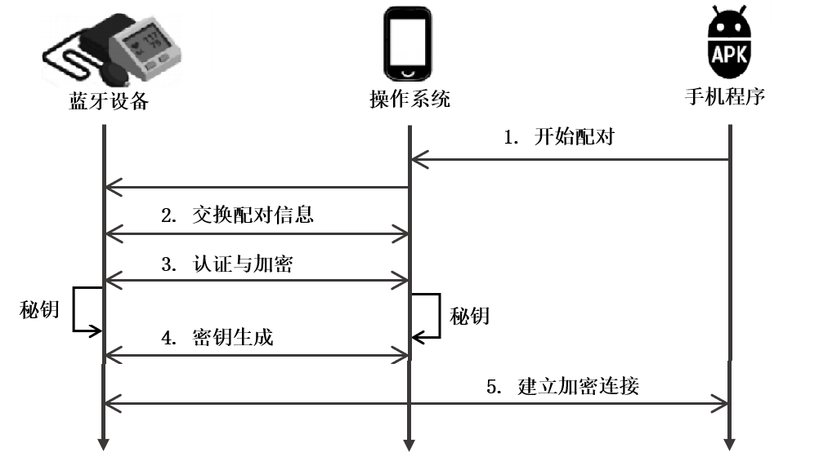
无线安全—— 蓝牙安全机制
蓝牙设备的配对过程
蓝牙的认证与加密
  第一步双方交换公钥并生成对称密钥。
  第二步双方根据约定的配对方案认证彼此，成功后生成长期密钥。
28
Notes:
我们以手机程序通过蓝牙协议链接蓝牙设备为例，介绍安全措施保护下的蓝牙设备配对过程。
如图所示：首先，手机程序向设备发送配对请求。接着，设备与手机直接交换配对信息，如配对安全性需求、设备能提供的输入输出、蓝牙协议版本等。然后双方进行认证与加密，该过程分为两步，第一步双方交换公钥并生成对称密钥；第二步双方根据2中约定的配对方案认证彼此，认证通过后根据DHKey生成长期密钥。最终，设备与手机直接建立起加密通道，之后的所有信息会由LTK加密后发送。
此外，蓝牙内置了4种安全模式，分别提供不同方式、不同程度的保护措施。每个蓝牙设备必须工作于这些模式之一。这些模式以安全模式1到4命名，数字越大安全级别越高。

Slide 29
无线安全—— ZigBee 的安全机制
协议概述
  ZigBee 协议在每个层面都有相应的安全设计。物理层提供基本的无线通信；数据链路层、网络层和应用层负责传输安全的数据。
安全技术
  刷新功能：ZigBee 设备有输入和输出刷新计数器，当有一个新的密钥建立时，计数器就重置，通过刷新检查转发攻击。
  数据包完整性检查：ZigBee 提供了基于循环冗余校验(CRC)的数据包完整性检查功能，防止攻击者对数据进行修改。
  认证功能：认证功能防止攻击者模仿合法设备。认证可应用在网络层和设备层，网络层认证通过使用一个公共的网络密钥，设备层认证在两个设备之间使用唯一的链接密钥。
  加密功能：ZigBee使用128位AES加密算法，用于防止窃听者侦听数据。加密保护是利用密钥在网络层和设备层上实现的。
29
Notes:
ZigBee协议在每个层面都有相应的安全设计或支持。物理层提供基本的无线通信。数据链路层、网络层和应用层负责在各自层中传输安全的数据。ZigBee技术在安全方面有如下特点。

Slide 30
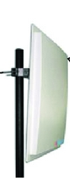

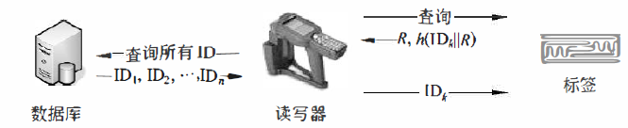
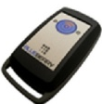
无线安全—— RFID 的安全机制
安全隐患
  常规隐患：与其他无线系统相同，RFID容易遭受窃听、中间人攻击、欺骗、重放、拒绝服务等攻击。
  设备隐患：除信号传输的安全隐患外，RFID还面临针对RFID设备的攻击，如对标签或读写器的物理破坏、信息篡改、电子破坏、屏蔽干扰和拆除等。
  隐私问题：用户如果携带了配有不安全的标签的产品，则可能在用户没有察觉的情况下被附近的读写器读取，从而泄露个人的敏感信息，特别是可能暴露用户的位置隐私，使得用户被跟踪。
阅读器
天线
标签
30
Notes:
随着RFID能力的提高和标签应用的日益普及，其安全问题变得日益严重。
与其他无线系统相同，RFID容易遭受窃听、中间人攻击、欺骗、重放、拒绝服务等攻击。
除此之外，RFID还面临针对RFID设备的攻击，如对标签或读写器的物理破坏、信息篡改、电子破坏、屏蔽干扰和拆除等。
此外，隐私泄露也是RFID的一大问题。用户如果携带了配有不安全的标签的产品，则可能在用户没有察觉的情况下被附近的读写器读取，从而泄露个人的敏感信息，特别是可能暴露用户的位置隐私，使得用户被跟踪。

Slide 31
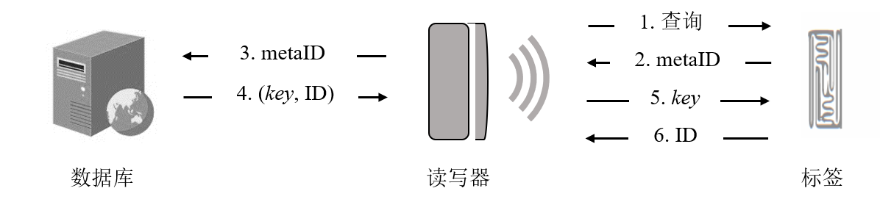
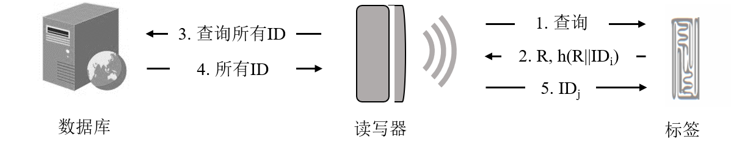
无线安全—— RFID 的安全机制
安全协议
  Hash-Lock协议：为了避免信息泄露和被追踪，该协议使用metalD来代替真实的标签ID。
  随机化Hash-Lock协议：基于Hash-Lock协议，该协议采用了基于随机数的询问－应答机制。
  其他RFID协议：除了上述协议之外，还有基于散列函数的ID变化协议、Hash链协议、数字图书馆RFID协议、LCAP协议和基于公钥密码机制的RFID安全方案等，这些协议被应用于不同领域。
31
Notes:
下面，我们着重介绍RFID安全所采用的主要方法：密码机制。
Hash-Lock协议。Hash-Lock协议是由Sar等人提出的，如图1所示。为了避免信息泄露和被追踪，它使用metalD来代替真实的标签ID。该协议中没有ID动态刷新机制，并且metalD也保持不变，ID是以明文的形式通过不安全的信道传送的，因此Hash-Lock协议非常容易受到假冒攻击和重传攻击，攻击者也可以很容易地对标签进行追踪。
随机化Hash-Lock协议。随机化Hash-Lock协议由Weis等人提出，如图2所示。它采用了基于随机数的询问－应答机制。但使用该协议时标签ID仍以明文形式通过不安全信道传送，因此攻击者依旧可以对标签进行有效追踪。
其他RFID协议。除了上述协议之外，还有分布式RFID询问－应答认证协议、基于散列函数的ID变化协议、Hash链协议、数字图书馆RFID协议、LCAP协议和基于公钥密码机制的RFID安全方案等，这些协议被应用于不同领域。

Slide 32
无线安全—— LoRa 的安全机制
安全隐患
  LoRa工作在ISM免费频段，它的协议规范是公开的，导致攻击者可以轻易伪造报文或恶意阻塞信道。
  LoRa的终端网络认证凭证，没有类似SIM卡的安全存储介质，安全需依赖终端的物理防护，这对于弱终端而言存在极大泄露风险。
  LoRa的终端与网络/服务器的认证机制较为简单且未得到标准组织认可无法对抗重放攻击。
安全措施
  双向认证：双向认证作为网络连接的过程，发生在LoRa终端节点与网络之间，以确保只有真正的和已授权的设备才能与网络相连接。在认证阶段，有两个会话密钥用于相互认证。
  数据完整性和隐私保护：LoRa定义了两个密钥分别用于保障终端节点传输到网络服务器之间的数据的完整性，与保障终端节点到应用服务器之间的数据的机密性。
32
Notes:
安全隐患：LoRa的安全隐患与无线安全共存的隐患类似。
首先，LoRaWAN工作在ISM(Industrial Scientific Medical，工业，科学，医学)免费频段，它的协议规范是公开的，这就导致攻击者可以轻易伪造报文或恶意阻塞信道；其次，LoRa的终端网络认证凭证，没有类似SIM卡的安全存储介质，安全需依赖终端的物理防护，这对于弱终端而言存在极大泄露风险；另外，LoRa的终端与网络/服务器的认证机制较为简单且未得到标准组织认可无法对抗重放攻击。
安全措施：在2017年LoRa联盟发布的白皮书中，解释了LoRa采取的安全措施：双向认证与数据完整性和隐私保护。

Slide 33
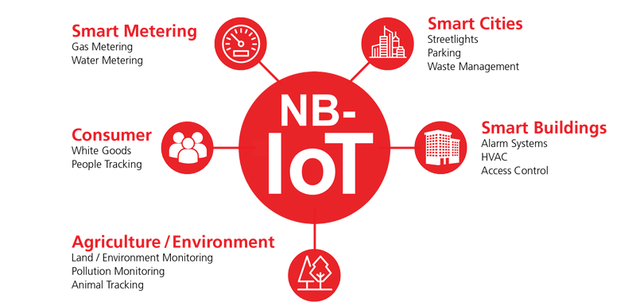
无线安全—— NB-IoT 的安全机制
安全隐患
  NB-IoT 巨大的网络规模和设备体量使得统一管理十分困难，会面临信令伪造、篡改、重放攻击，甚至是被恶意控制的大量设备发起的大规模DDoS攻击。
  数据通过NB-IoT 网络传输过程常常跨越公网的多个网络，经由大量网元进行处理，数据泄露的风险大大增加。
  NB-IoT 终端侧面临隐私泄漏、因计算能力受限易被恶意控制、系统升级复杂等风险和隐患。
33
Notes:
安全隐患：NB-IoT终端规模十分巨大、升级困难，传统安全问题的危害在此环境下会被急剧放大。
首先，NB-IoT巨大的网络规模和设备体量使得统一管理十分困难，加之NB-IoT核心网一般与互联网相对隔离，跨域认证机制缺失，会面临信令伪造、篡改、重放攻击，甚至是被恶意控制的大量设备发起的大规模DDoS攻击；
其次，数据通过NB-IoT网络上传到对应的业务平台，传输过程常常跨越公网的多个网络，经由大量网元进行处理，数据泄露的风险大大增加；
另外，NB-IoT 终端侧也面临隐私泄漏、因计算能力受限易被恶意控制、系统升级复杂等风险和隐患。伴随着NB-IoT的迅速商用化，在其支撑的应用的全生命周期中对业务、平台、网络、终端各层的安全防护，实现全业务、全流程、端到端的安全管控是必然的趋势。

Slide 34
无线安全—— NB-IoT 的安全机制
安全措施
  信号安全： 信号传输使用授权频段，可以有效减少被攻击的概率，安全性能较好。
  终端安全： 终端网络认证凭证采用SIM卡存储，提供安全可信存储，防护等级可以达到EAL4以上。
  认证机制：NB-IoT基于标准3GPP AKA/DTLS流程进行网络层/传输层认证，随机数、认证结果长度均符合标准与业界要求。
  密钥管理：数据加密/完整性保护密钥由3GPP/DTLS采用标准的HKDF算法，网络层/传输层密钥由不同机制派生且相互隔离，两层安全不会相互影响。
34
Notes:
伴随着NB-IoT的迅速商用化，在其支撑的应用的全生命周期中对业务、平台、网络、终端各层的安全防护，实现全业务、全流程、端到端的安全管控是必然的趋势。目前NB-IoT的安全措施有：信号安全，终端安全，认证与密钥管理。

Slide 35
认证与传输安全——基于口令的身份认证
口令是最广泛使用的认证技术。
基于散列函数口令的认证机制
注册流程
  用户提供用户名和密码
  系统生成Salt值
  系统将Salt值和密码连接，并进行散列，得到Hash值
登录流程
  用户提供用户名和密码
  系统找到对应的Hash值和Salt值
  系统将Salt值和密码相连接，并进行散列，得到Hash’
  系统对比Hash和Hash’，并判断是否为合法用户
35
Notes:
口令是最广泛使用的认证技术。基于散列函数的口令机制已被广泛使用，且尤其适用于物联网环境。这种方案几乎可以在所有UNIX变体以及许多其他操作系统上找到。散列函数（Hash function）又称散列算法、哈希函数，是一种从任何一种数据中创建小的数字“指纹”的方法。散列函数把消息或数据打乱混合，重新创建一个固定长度（通常较短）的数值——散列值（hash values，hash codes，hash sums，或hashes）。
这里介绍基于散列函数口令的认证机制的认证和注册流程

Slide 36
认证与传输安全——基于令牌的身份认证
令牌
用户为进行用户身份验证会使用一种物理凭证或者凭据。
典型的令牌是智能卡。智能卡（IC card）是一种物理电子授权设备，用于控制用户对资源的访问，常以门禁卡、智能交通卡、医疗就诊卡等形式出现。
智能卡与读卡器的认证交互
智能卡插入读卡器
读卡器执行复位功能
智能卡以复位应答（ATR）消息进行响应
读卡器通过协议类型选择（PTS）命令更改使用的协议及参数
智能卡通过PTS响应确认要使用的协议和参数
双方进行数据交换和传输
36
Notes:
用户为进行用户身份验证会使用一种物理凭证或者凭据，称为令牌。典型的令牌是智能卡。智能卡（IC card）是一种物理电子授权设备，用于控制用户对资源的访问，常以门禁卡、智能交通卡、医疗就诊卡等形式出现。智能卡包含一个完整的微处理器，包括处理器、内存和 I/O 端口。一些智能卡还包含用于加密操作的特殊处理电路，以加快编码和解码或数字签名等密码操作。与智能卡或其他令牌的交互需要满足接口协议标准的阅读器。阅读器与智能卡的接口类型分为接触式和非接触式两种。
这里说明了智能卡与读卡器或计算机系统之间的典型交互。

Slide 37

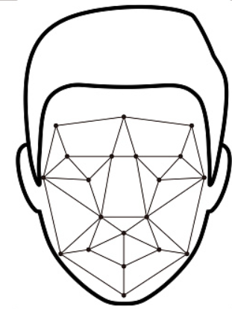
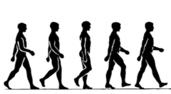
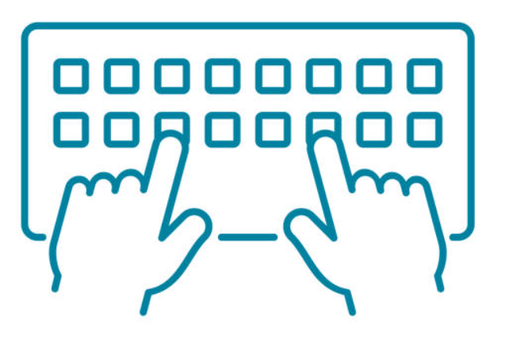
认证与传输安全——基于生物特征的身份认证
生物特征认证
  依据用户个人独特的生物特征对其进行认证。
  通常应具有用户区分度。
  分类
    静态（如指纹、手部几何形状、面部特征等）
    动态（步态、动作、行为等）。
指纹
面部
步态
击键
_{静态}
_{动态}
1. https://www.m2sys.com/blog/biometric-hardware/why-apple/attachment/fingerprint-for-video-d/
2. https://www.istockphoto.com/vector/facial-recognition-system-concept-icons-simple-vector-illustration-gm1138172609-303761409
3.https://manaswinidas.medium.com/https-medium-com-ca30ec5d9a5
4. https://www.istockphoto.com/search/2/image?phrase=computer+keystroke
37
Notes:
生物特征认证系统依据用户个人独特的生物特征对其进行认证。能够用于认证的生物特征通常应具有用户区分度（Distinguishability），以静态（如指纹、手部几何形状、面部特征以及视网膜和虹膜图案）和动态（步态、动作、行为等）两种形态存在。与密码和令牌相比，生物特征认证在技术上更复杂且成本更高。

Slide 38
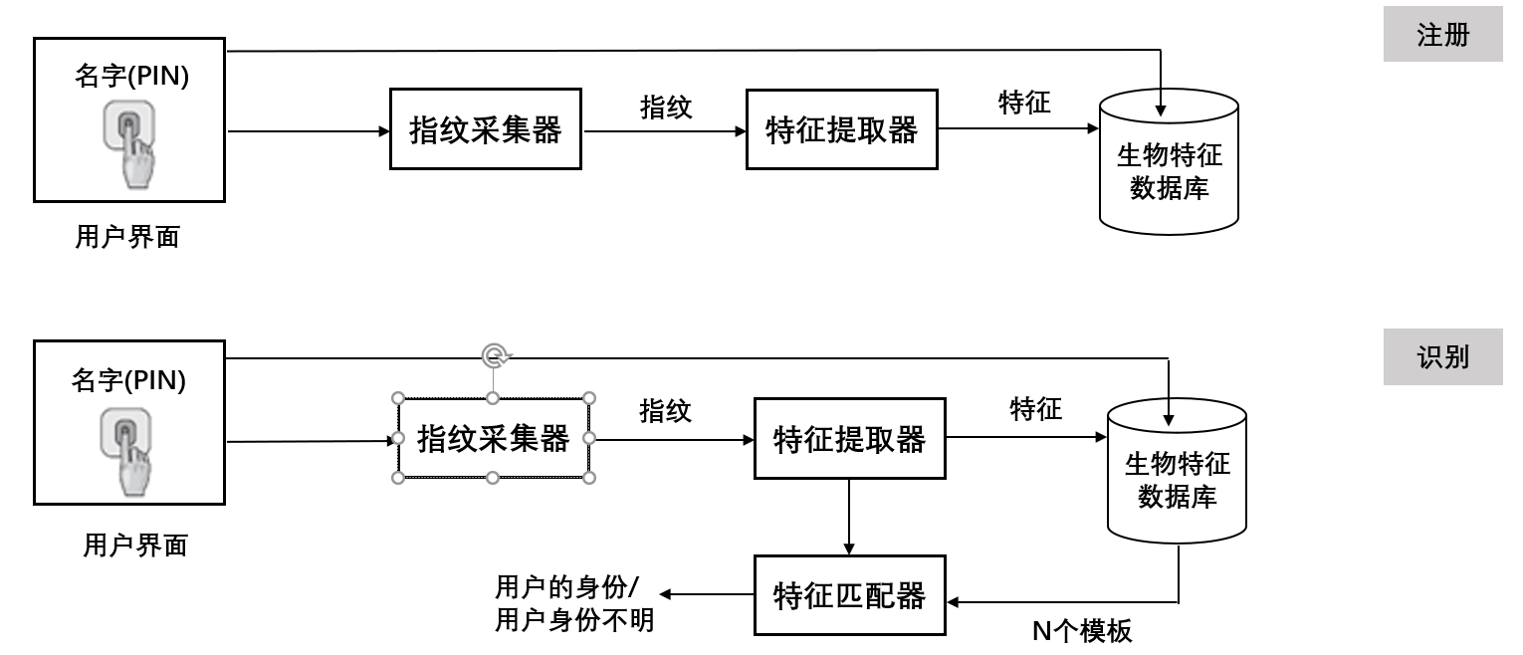
认证与传输安全——指纹认证技术
注册阶段：
  用户提供用户名
  系统利用传感器提取用户的指纹信息
  系统将指纹信息数字化并作为模板存入数据库
认证阶段：
  系统利用传感器采集用户的指纹信息
  提取相应的特征与数据库中的模板进行比较
  判断是否为合法用户
38
Notes:
这里说明了指纹认证系统的注册和认证过程。在注册阶段，用户向系统提供其ID，同时系统会感知/提取该用户的指纹信息，并将其数字化后提取特征。这些特征可以存储为代表这种独特生物特征的一个或一组数字。这组数字被称为用户的模板。
进行身份认证时，系统会使用指纹采集器来采集用户的指纹信息，提取相应的特征并将其与为该用户存储的模板进行比较。如果匹配，则系统成功核实此用户。

Slide 39
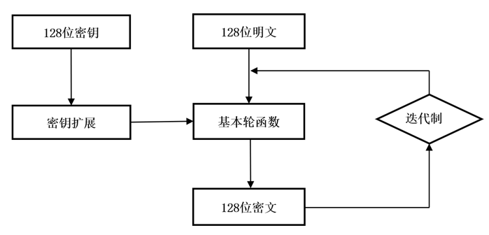
认证与传输安全——安全传输加密算法
SM4算法：
SM4算法是一种分组对称密码算法
分组长度为128bit，密钥长度也为128bit
加密算法与密钥扩展算法均采用32轮非线性迭代结构
较高的灵活性：所采用的S盒可以灵活地被替换
39
Notes:
2012年3月，国家密码管理局正式公布了包含SM4分组密码算法在内的《祖冲之序列密码算法》等6项密码行业标准。与国际流行的对称密码算法DES和AES类似，SM4算法是一种分组对称密码算法。其分组长度为128bit，密钥长度也为128bit。加密算法与密钥扩展算法均采用32轮非线性迭代结构，以字（32位）为单位进行加密运算，每一次迭代运算均为一轮变换函数F。​ SM4有很高的灵活性，所采用的S盒可以灵活地被替换，以应对突发性的安全威胁。

Slide 40
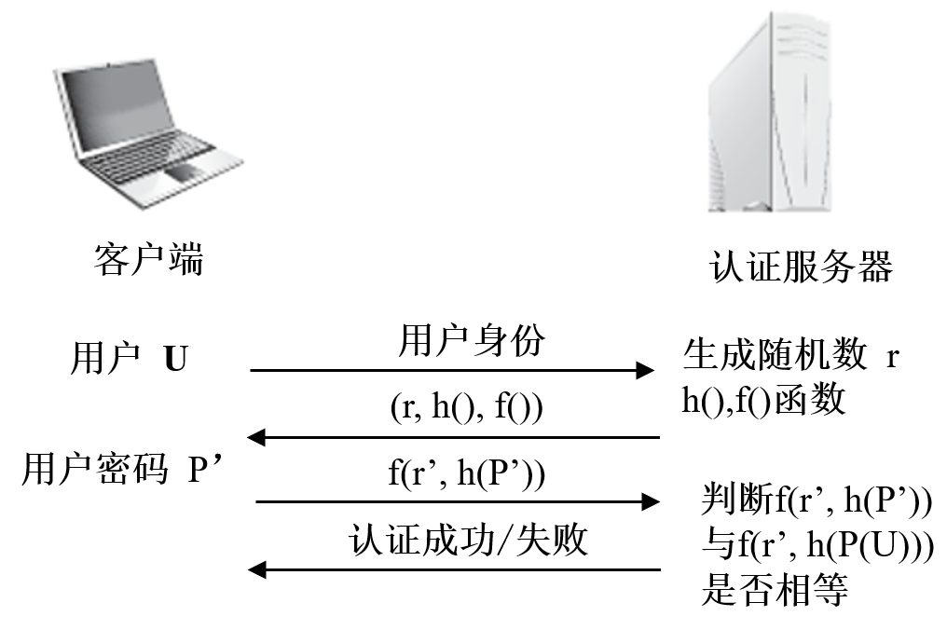
认证与传输安全——安全传输协议
基于密码的挑战-应答认证协议
特点
安全性较高
应用范围较广
                协议流程
                用户将其身份U传输到主机
                主机生成一个随机数r，并返回给用户
                主机指定两个函数h与f，用于响应
                用户向主机返回响应f(r’, h(P’))
                主机将f(r’, h(P’))与用户模板f (r, h (P (U)))进行比较
                判断用户的身份是否合法
40
Notes:
密码认证协议（Password authentication protocol，缩写为PAP）是一种使用密码的认证协议。它不对数据进行加密，而是将密码和用户名以纯文本形式发送到认证服务器。几乎所有的网络操作系统远程服务器都支持PAP。PAP在网络上传送未加密的ASCII密码，因此被认为是不安全的。
为了提高安全性和扩大应用范围，这里提供了一个通过密码进行身份验证的挑战-应答协议的认证协议。

Slide 41
认证与传输安全——安全传输协议
消息列队遥测传输（MQTT）协议
MQTT协议是国际商业机器公司（International Business Machines Corporation， IBM ）开发的一个即时通讯协议，已成为物联网的重要组成部分
MQTT协议工作在TCP/IP协议族上，是ISO 标准(ISO/IEC PRF 20922)下基于发布/订阅范式的消息协议
规范较为简单，适用于需要低功耗和网络带宽有限的IoT场景
应用范围广泛：遥感数据，车联网，智能家居，智慧城市，医疗医护，智能农业等
主要支持传输层和应用层两种层次的认证
41
Notes:
MQTT（消息列队遥测传输）是IBM开发的一个即时通讯协议，已成为物联网的重要组成部分。它工作在TCP/IP协议族上，是ISO 标准(ISO/IEC PRF 20922)下基于发布/订阅范式的消息协议。由于它的规范很简单，因此它非常适合需要低功耗和网络带宽有限的IoT场景，比如：遥感数据，车联网，智能家居，智慧城市，医疗医护，智能农业。
MQTT协议主要支持两种层次的认证：
传输层：MQTT使用TCP作为传输协议，默认情况下通信没有加密。
应用层：利用MQTT中包含的功能来提供应用级的认证和授权。可以通过使用ClientId(客户端标识符)来识别每个客户端，并将其与用户名和密码认证相结合。

Slide 42
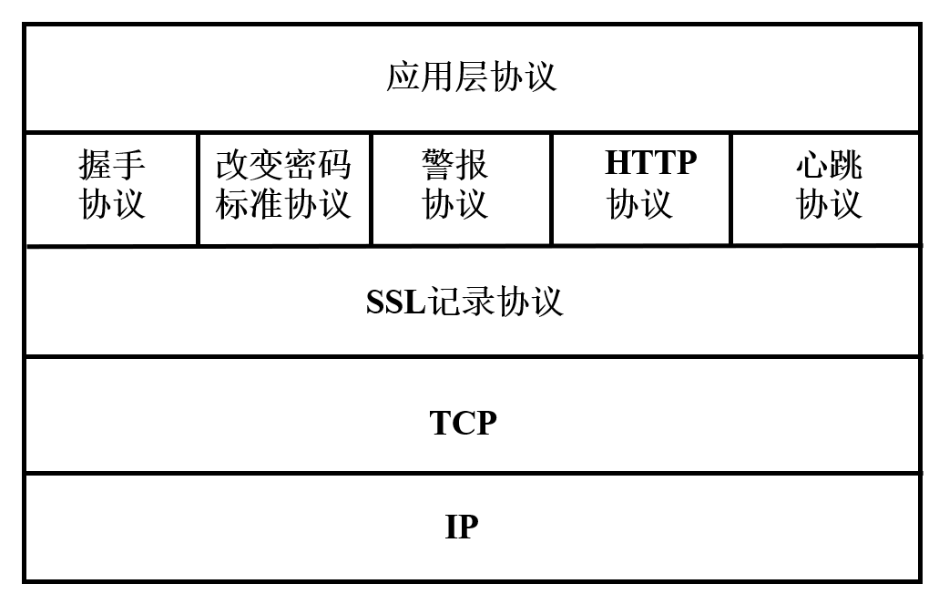
认证与传输安全——安全传输协议
传输层安全性（TLS）协议
传输层安全性（Transport Layer Security, TLS）协议主要对 web 应用程序和服务器之间的通信进行加密
安全性较高：TLS协议采用主从式架构模型，用于在两个应用程序间透过网络创建起安全的连接，防止在交换数据时受到窃听及篡改
私密性较强：应用层协议传送的数据在通过TLS协议时都会被加密
由两层协议组成
低层协议：记录协议为各种高层协议提供基本的安全服务
高层协议：握手协议、改变密码标准协议和警报协议用于管理 TLS 交换
42
Notes:
传输层安全性（TLS）及其前身安全套接层（SSL）是一种安全协议，旨在促进互联网通信的私密性和数据安全性。在物联网环境中，TLS也承担着大量安全传输的任务。TLS 的主要用例是对 web 应用程序和服务器之间的通信（例如，web 浏览器加载网站）进行加密。TLS协议采用主从式架构模型，用于在两个应用程序间透过网络创建起安全的连接，防止在交换数据时受到窃听及篡改。应用层协议传送的数据在通过TLS协议时都会被加密，从而保证通信的私密性。此外，TLS 不是一个单一的协议，而是两层协议

Slide 43
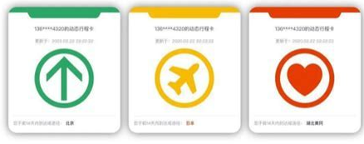





隐私保护-概述
隐私的概念
  隐私通常意义上是指个人不愿公开的私事或秘密
  随着现代社会人们隐私保护意识的不断提高，物联网中用户的隐私安全成为了物联网发展的一个关键目标
常见隐私问题
  身份隐私泄露—用户的身份和其他重要信息关联起来
  位置隐私泄露—用户的位置和能唯一确定身份的信息关联起来
关联
通行数据
关联
ID卡
身份
位置
医疗数据
照片
43

Slide 44
隐私保护-身份隐私
背景
  随着物联网的智能化，越来越多的物联网设备承担了个人识别的功能，例如在智慧交通，电子政务，以及电子支付中，物联网设备将用户相关数据与用户的身份关联起来
  这种关联如果被刻意甚至恶意利用，用户的身份会被暴露，行为和轨迹会被追踪
身份隐私保护方法
  身份匿名技术是身份隐私保护的热点研究方向
  知名的匿名凭证系统有Idenmix (IBM)，Primelife，和U-Prove
44

Slide 45
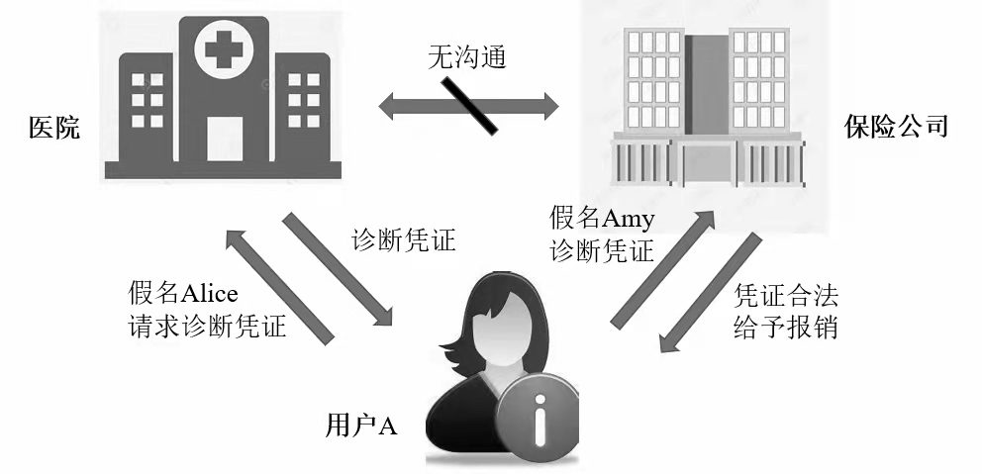
隐私保护-身份隐私保护案例
假名系统-医疗报销
  用户A有两个假名Alice和Amy，分别用于和医生和保险公司之间的交互。当用户A需要利用自己的就诊数据在保险部门进行报销时，A先利用假名Alice在医院的医生处开具一份诊断凭证，然后A以Amy的假名将自己的诊断凭证交付给保险公司。保险公司可以验证该诊断凭证的真实性和有效性，以及合法性，所以可以进行正常的报销业务。但是由于A未向任何实体出具自己的真实身份信息，因此不会泄露任何身份隐私。医院也无法确定A与假名A之间的关联性，保险公司也无法将假名Alice和假名Amy进行关联
45

Slide 46
隐私保护-位置隐私
背景
  位置是物联网中的重要感知信息，也是能够暴露用户隐私的主要渠道
  一般来说，位置信息包含两种形式，即标识信息和位置信息。前者是某个个体的静态特征或属性，可以唯一地确定一个个体，而后者通常指个体的位置、行踪或轨迹位置隐私保护
  位置隐私保护方法
  保护标识信息--向应用服务发起服务请求时仅提供位置信息，而将标识信息隐藏掉（如利用匿名和假名技术）
  保护位置信息—向应用服务提供混淆的位置信息或不精确的位置信息（如假位置信息和路标位置信息）
46

Slide 47
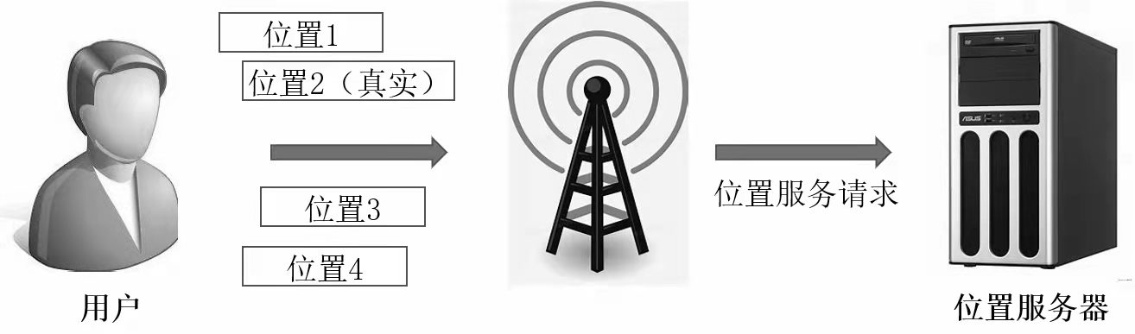
隐私保护-位置隐私保护案例
假位置信息技术
  在假位置信息技术中，用户可以给服务提供者发送多个位置信息。这些位置信息中仅有一个准确的位置信息，而其他的位置信息是虚假的位置信息。服务提供者可以为每个位置信息计算一个反馈，但攻击者并不知道哪个是真实的位置，起到了位置隐私保护的作用。
47

Slide 48
目录
概述
物联网安全主要方面
典型安全开发框架

Slide 49
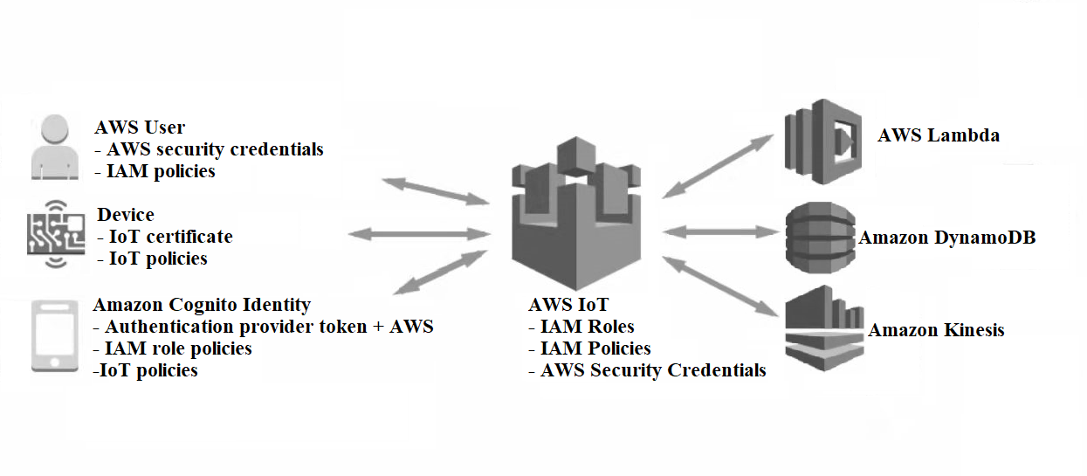
AWS IoT安全机制
  AWS IoT是亚马逊公司开发的物联网设备连接平台，互联设备可以通过它轻松安全地与云应用程序以及其他设备交互。为支持安全可靠连接数十亿台设备和把它们产生的数万亿条消息路由到目的地，以及随时跟踪所有设备并与其保持通信，AWS IoT构建了其自身特有的安全机制。
  用户可以使用AWS IoT生成的证书以及由证书颁发机构 (CA) 签署的证书，将所选的角色或策略映射到每个证书，授予或者撤销对设备、应用程序的访问权限。通过控制台或API创建、部署并管理各设备的证书和策略。这些设备证书可以预配置、激活，并与AWS IAM的相关配置策略关联。
49

Slide 50
阿里云Link ID²
  Link ID²（IoT Device ID）是专门用于物联网设备身份认证的系统，通过可信计算和密码技术为物联网系统提供设备安全认证、安全连接、业务数据加密等端到端的可信接入能力，有轻量化、 高安全、广覆盖的特点。Link ID²比传统的 CA 证书更轻量，相对设备密钥（三元组）更安全。
  Link ID2四大功能优势：
    设备身份认证
    安全连接
    业务数据保护
    密钥管理
50

Slide 51
阿里云Link ID²
  Link ID²的认证方式有两种：基于挑战-应答(challenge-response)的认证方式与基于时间戳的认证方式。认证机制由三部分组成：设备端、服务供应商维护的业务服务端和阿里云维护的ID²认证服务端。认证步骤如图所示，设备端通过业务服务端向ID²认证服务器申请认证，获得服务端生成的挑战随机数后计算认证码提交，进行认证。
51

Slide 52
百度函谷物联网安全系统HISK
  函谷物联安全系统HISK基于GP（Global Platform）国际安全标准，为各类物联网厂商提供一整套覆盖从设备端、边缘、云端、移动App以及各链路之间的安全的体系及服务。
  函谷物联安全系统目前分基础服务和PKI证书服务。函谷基础服务从证书和密钥保护的角度来解决物联网安全的问题，通过保护证书和密钥并提供统一的安全接口服务的方式来为上层应用提供安全能力，并赋予设备唯一身份标识，提供设备身份认证服务和敏感数据安全传输服务，进而实现端云一体的安全保障。
52

Slide 53
思考题
AWS IOT设备如何进行身份认证。
简述Link ID²在安全方面的优势。
以百度函谷物联系统为例，说明如何
从证书和密钥保护角度解决物联网安全问题。
53

Slide 54
谢谢！

